Slide 1
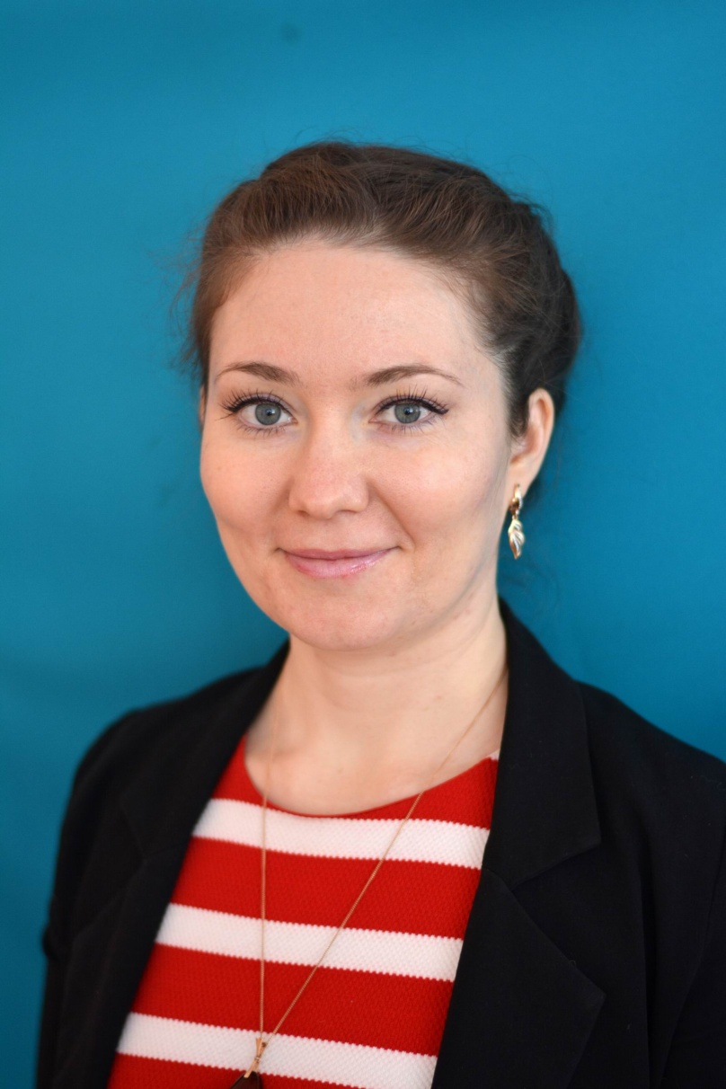
Министерство образования Республики Мордовия
Портфолио Казанцевой Светланы Михайловны
музыкального руководителя МДОУ
«Детский сад №85 комбинированного вида» г. о.Саранск
Дата рождения: 05.03.1985 г.
Профессиональное образование: высшее, Самарская Государственная Академия Культуры и Искусств 2009;
Стаж педагогической работы (по специальности): 12 лет
Общий трудовой стаж: 12 лет
Наличие квалификационной категории: высшая квалификационная категория, присвоена 22.03.2018г.
Приказ №252

Slide 2
Педагогический опыт «Музыкальная деятельность как средство формирования нравственно-патриотических качеств у детей старшего дошкольного возраста» представлен на сайте https://ds85sar.schoolrm.ru/ Оригинальность педагогического опыта составляет: 75% Материал проверен на плагиат на сайте: https://users.antiplagiat.ru

Slide 3
Содержание
Раздел 1 Наличие авторских программ, методических пособий.
Раздел 2. Организация партнерского взаимодействия с родителями для решения воспитательных и образовательных задач.
Раздел 3. Участие в инновационной (экспериментальной) деятельности.
Раздел 4. Результаты участия воспитанников в: конкурсах, выставках, турнирах, соревнованиях, акциях, фестивалях.
Раздел 5. Наличие публикаций.
Раздел 6. Выступления на заседаниях методических советов, научно-практических конференциях, педагогических чтениях, семинарах, секциях, форумах, радиопередачах.
Раздел 7. Проведение открытых занятий, мастер- классов, мероприятий.
Раздел 8. Экспертная деятельность.
Раздел 9. Общественно – педагогическая активность педагога: участие в комиссиях, педагогических сообществах, в жюри конкурсов
Раздел 10. Реализация регионального компонента в образовательном процессе.
Раздел 11. Участие педагога в профессиональных конкурсах.
Раздел 12. Наставничество
Раздел 13. Награды и поощрения.

Slide 4
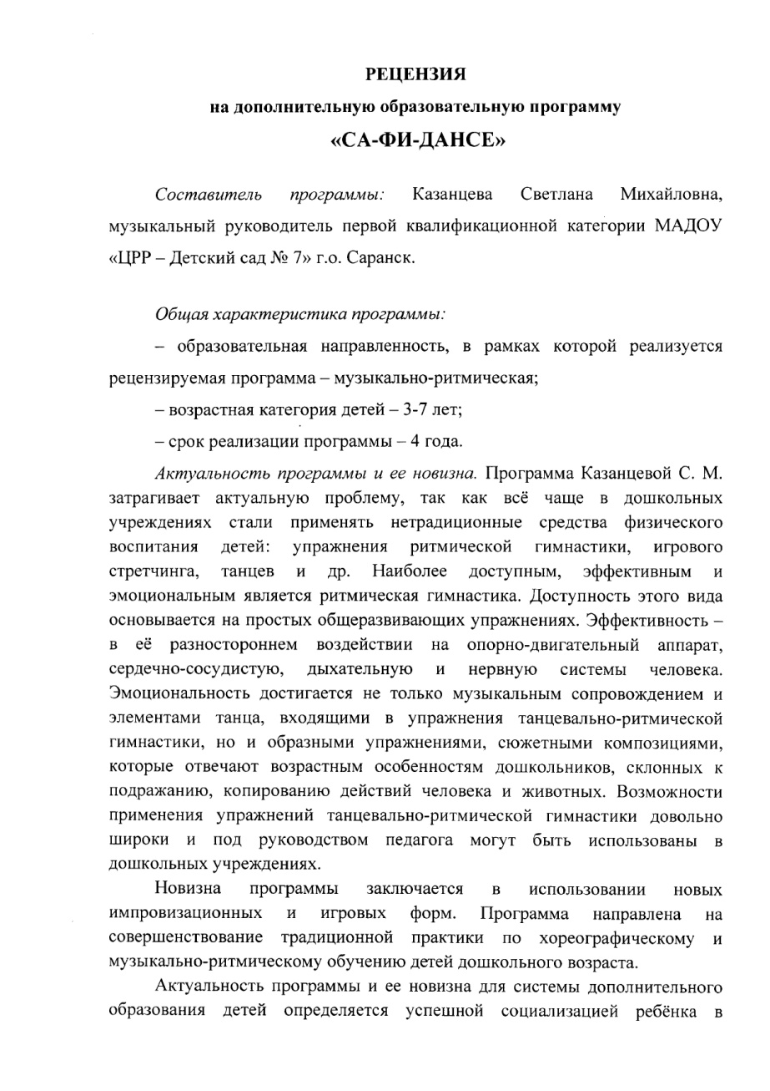
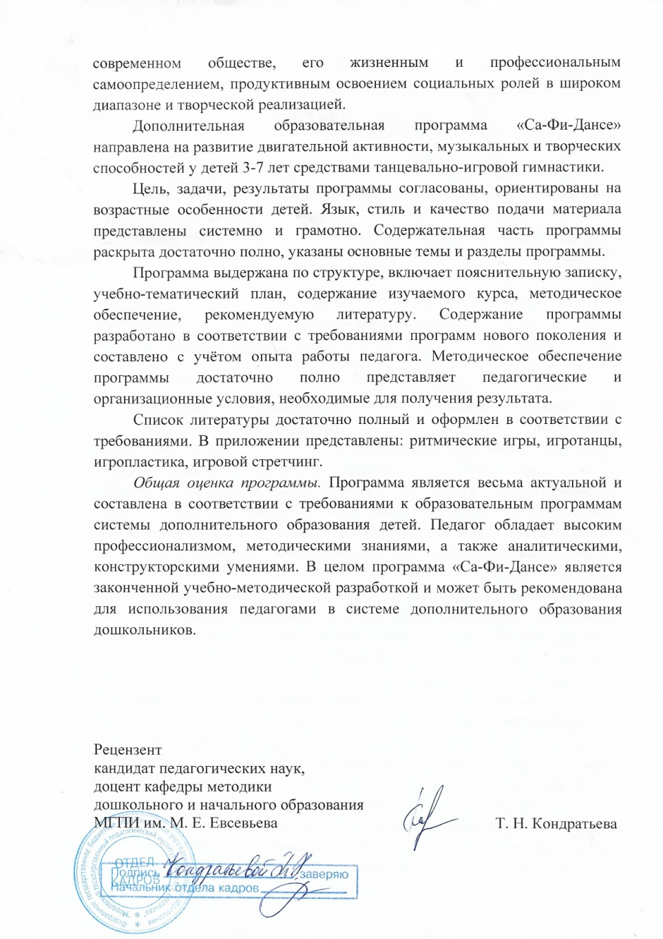
1. Наличие авторских программ, методических пособий.

Slide 5
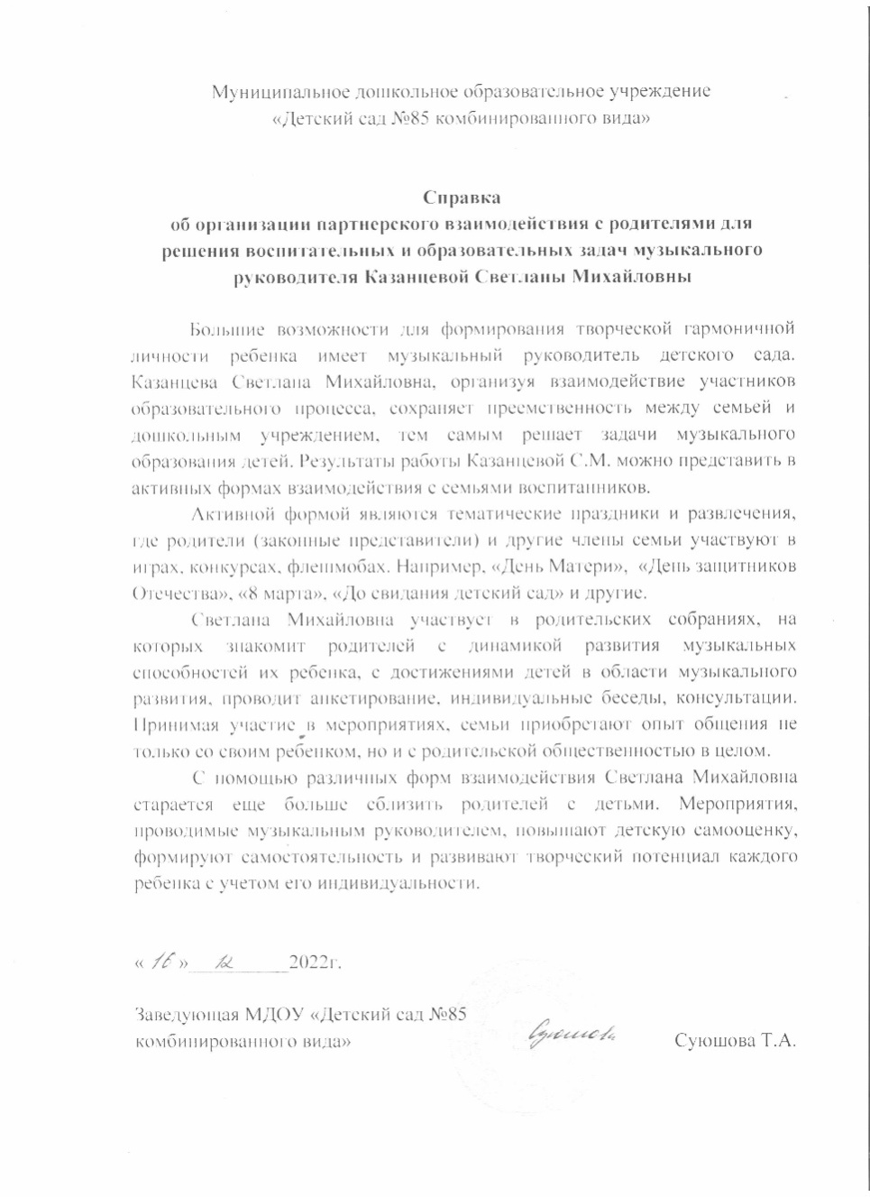
2. Организация партнерского взаимодействия с родителями для решения воспитательных и образовательных задач.

Slide 6
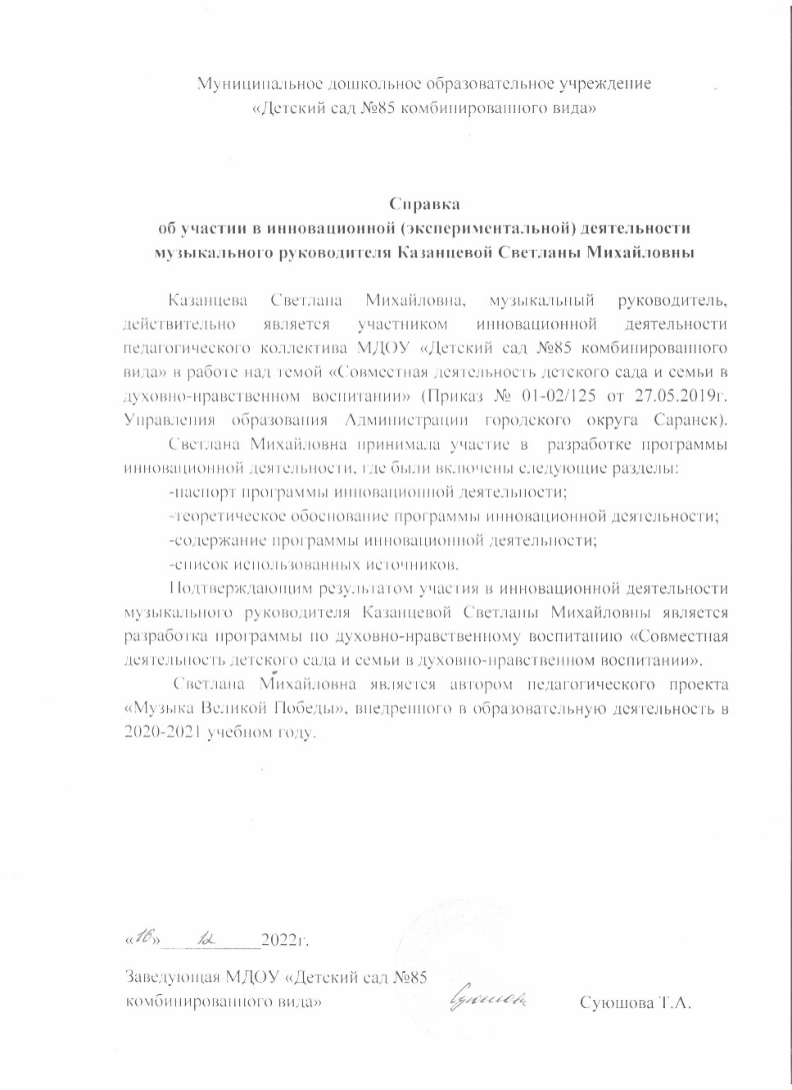
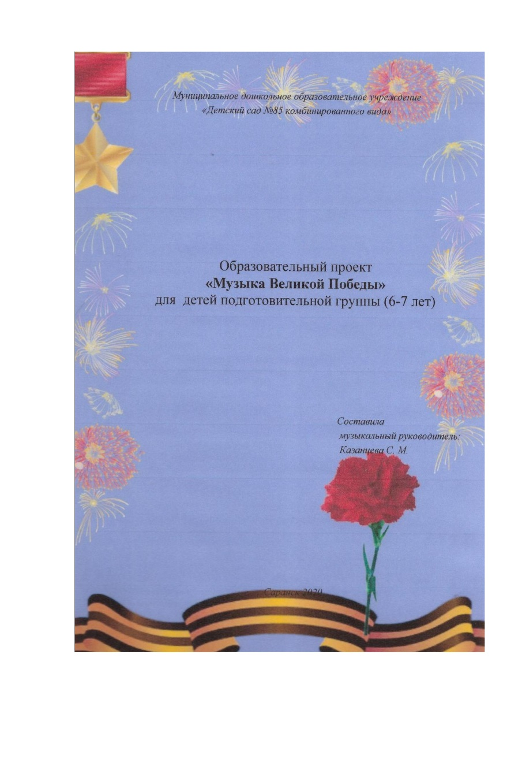
3. Участие в инновационной (экспериментальной) деятельности

Slide 8
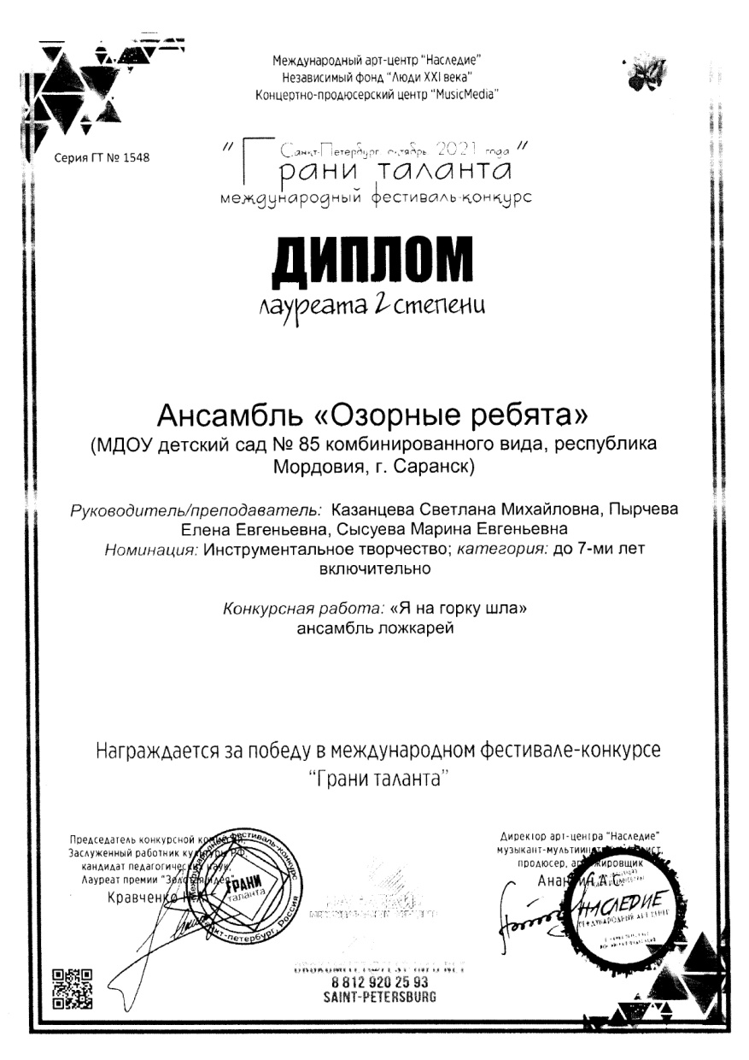
4. Результаты участия воспитанников в: конкурсах, выставках, турнирах, соревнованиях, акциях, фестивалях

Slide 9
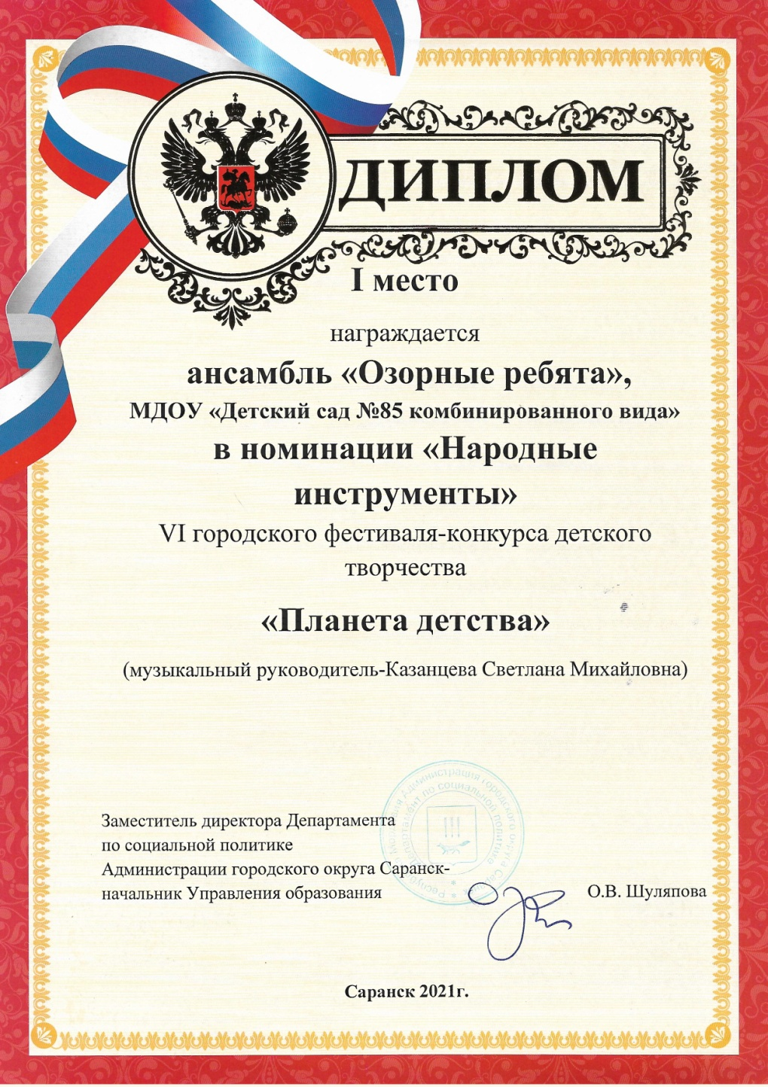

Slide 11
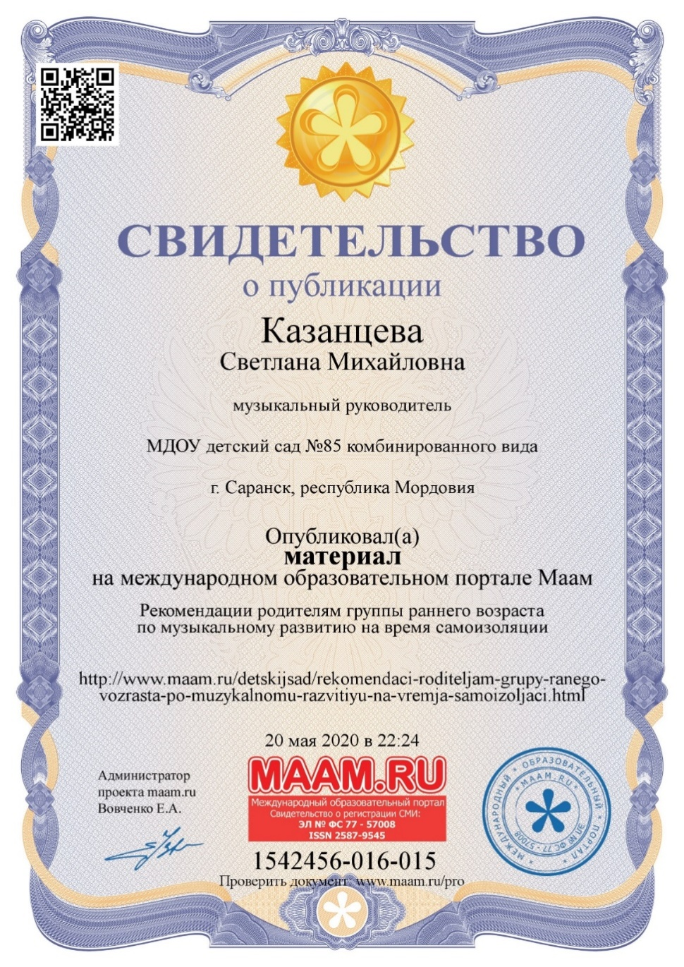
5. Наличие публикаций

Slide 12
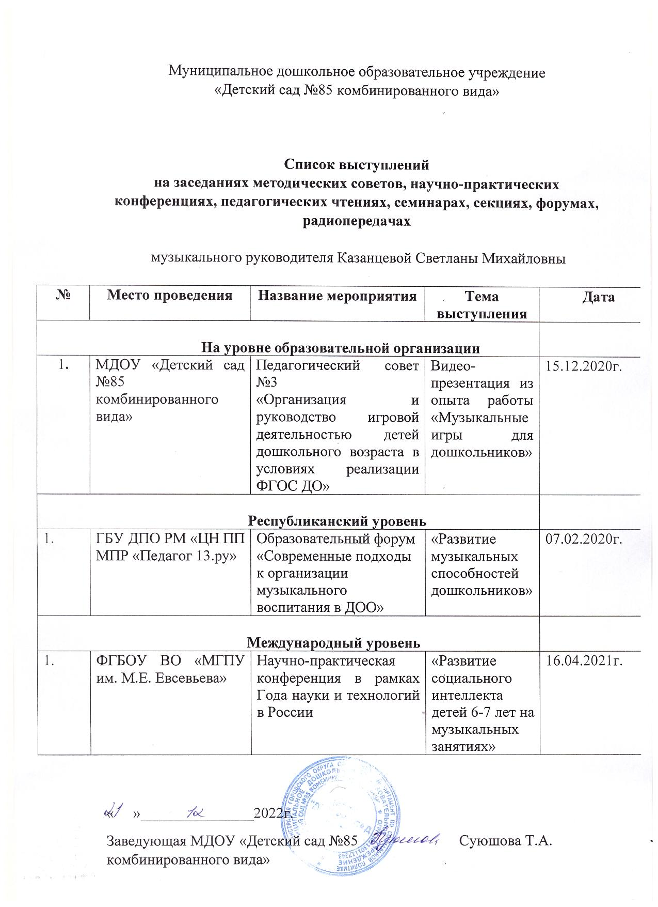
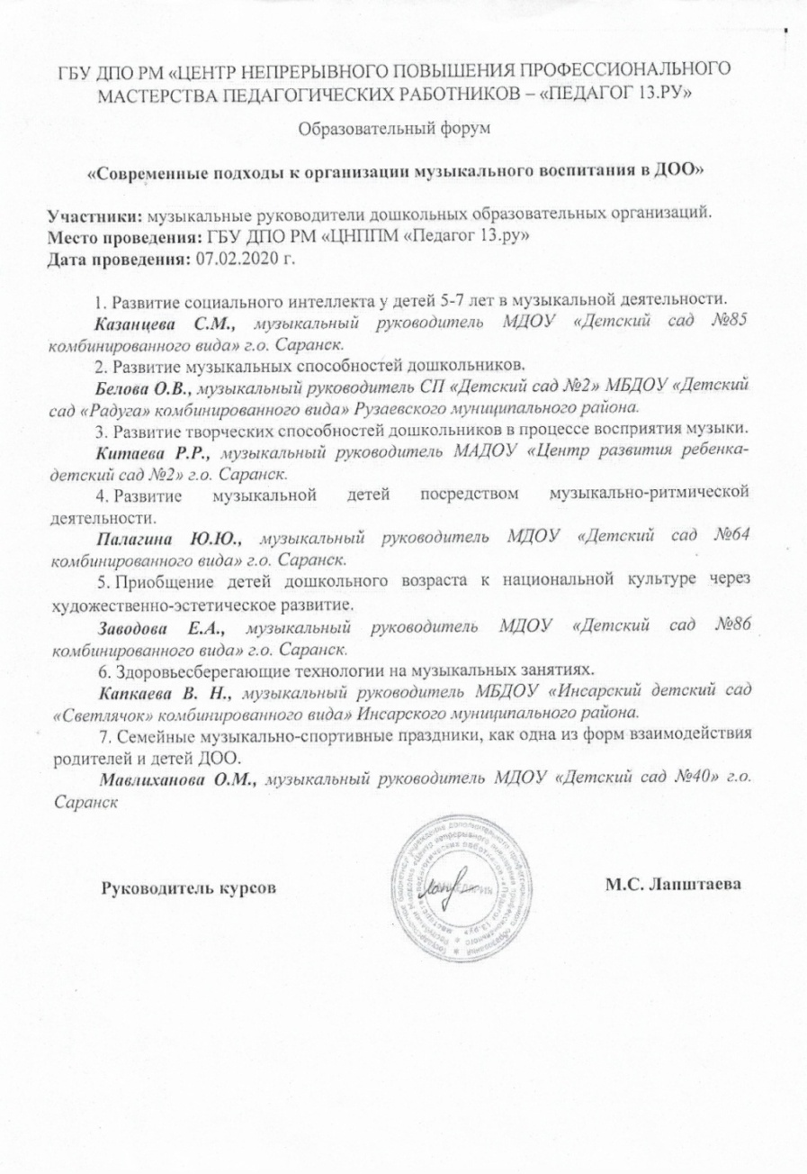
6. Выступления на заседаниях методических советов, научно-практических конференциях, педагогических чтениях, семинарах, секциях, форумах, радиопередачах (очно)

Slide 13
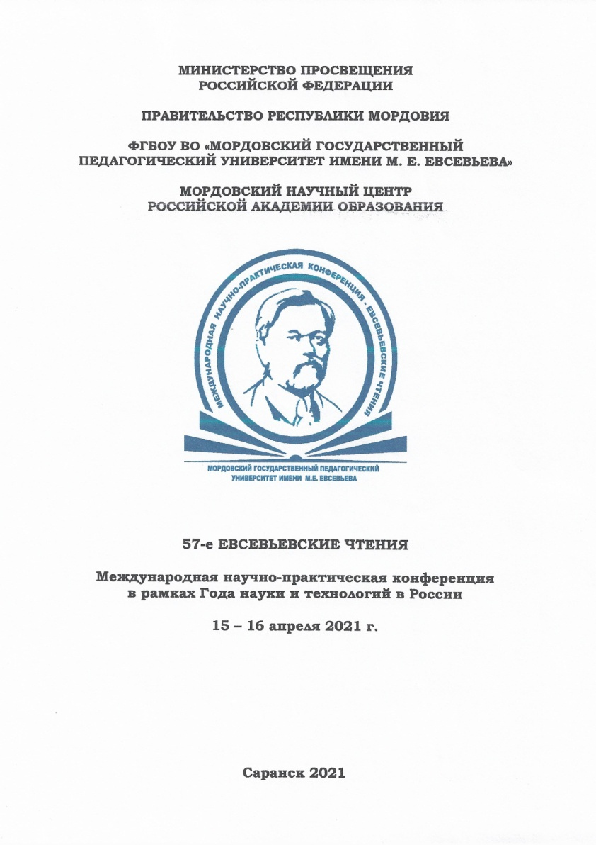
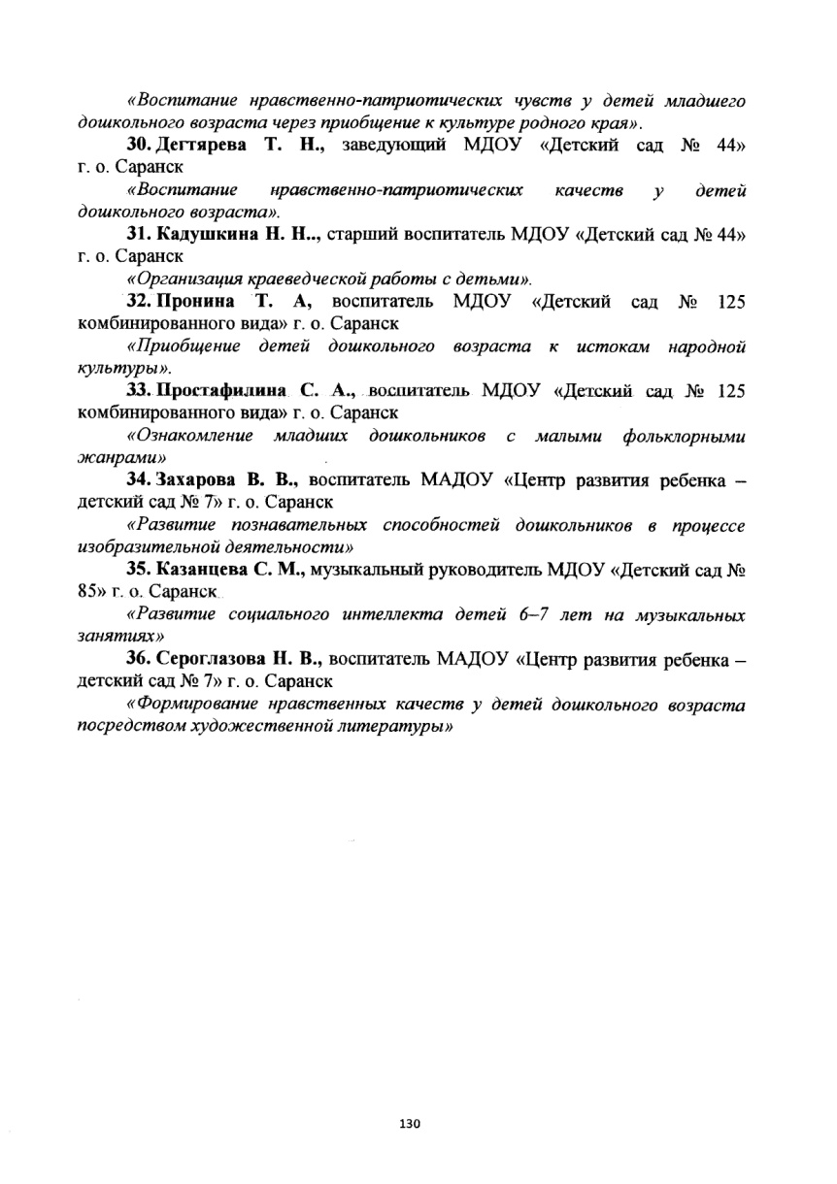

Slide 14
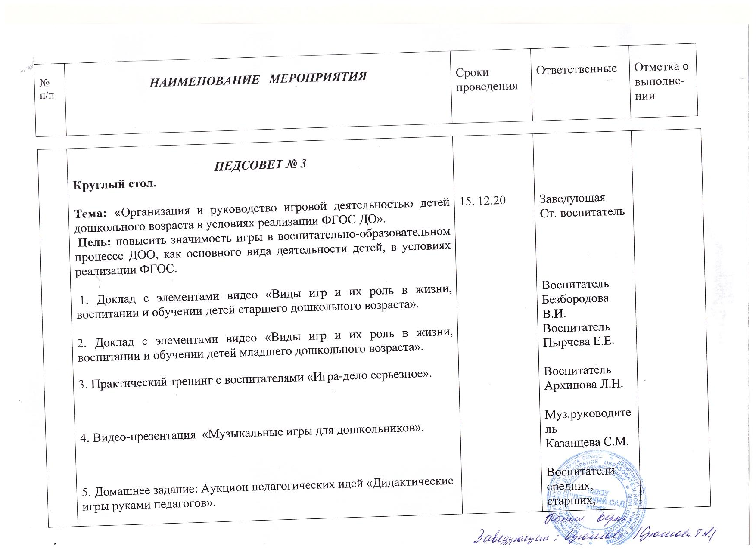

Slide 15
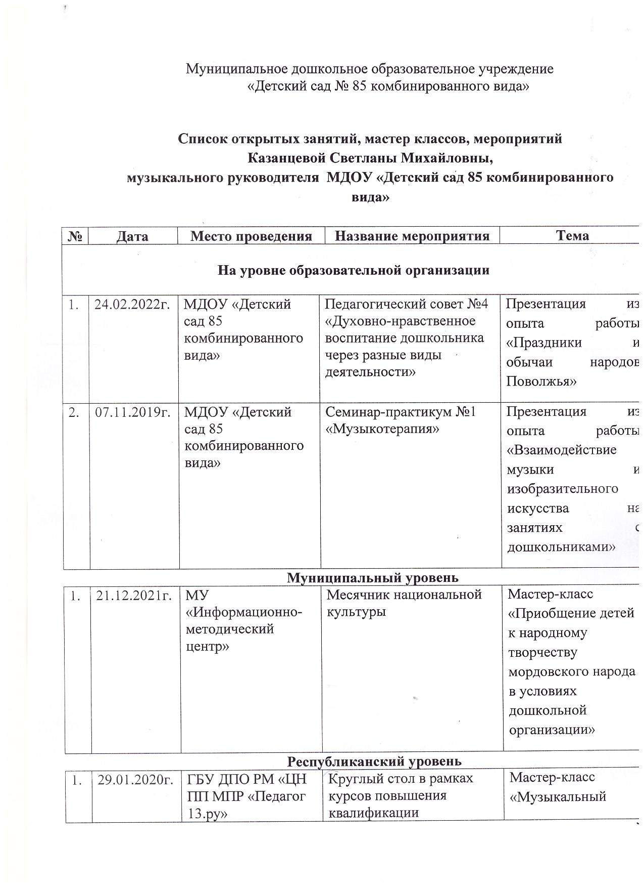
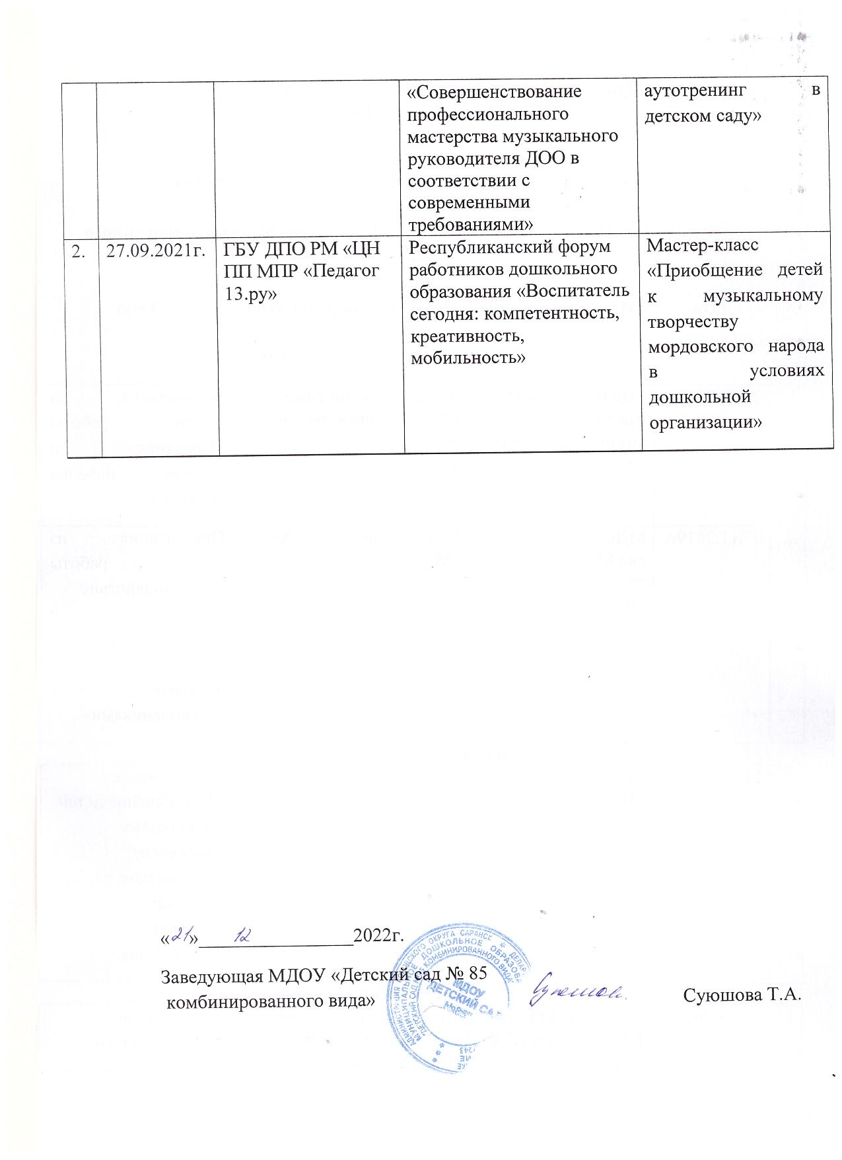
7. Проведение открытых занятий, мастер- классов, мероприятий

Slide 16
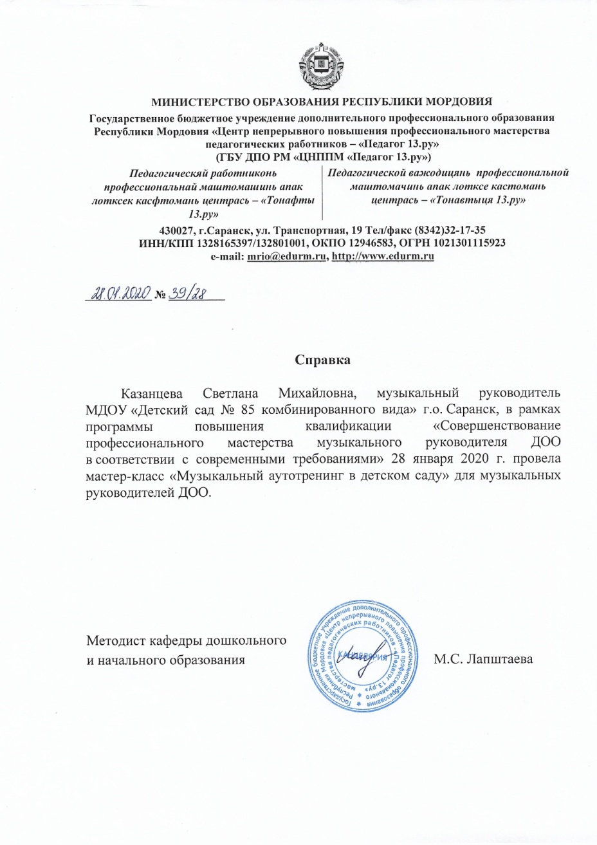
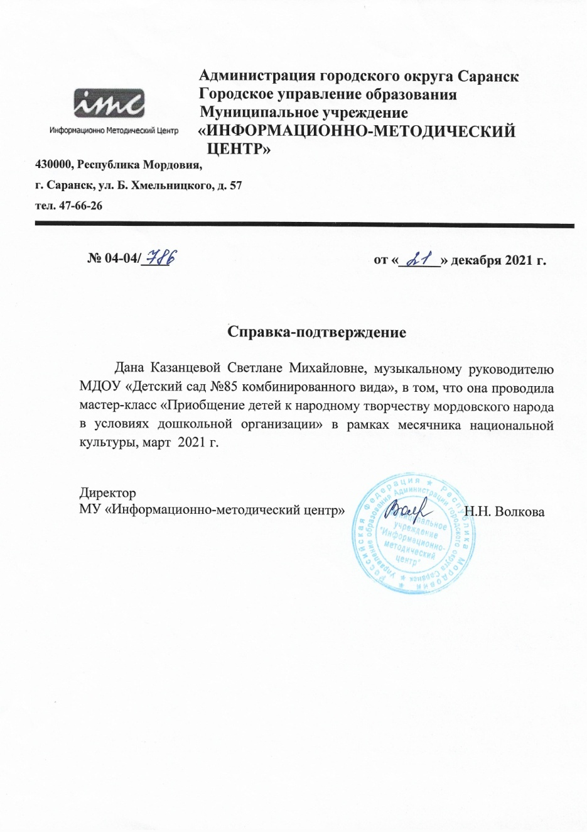

Slide 17
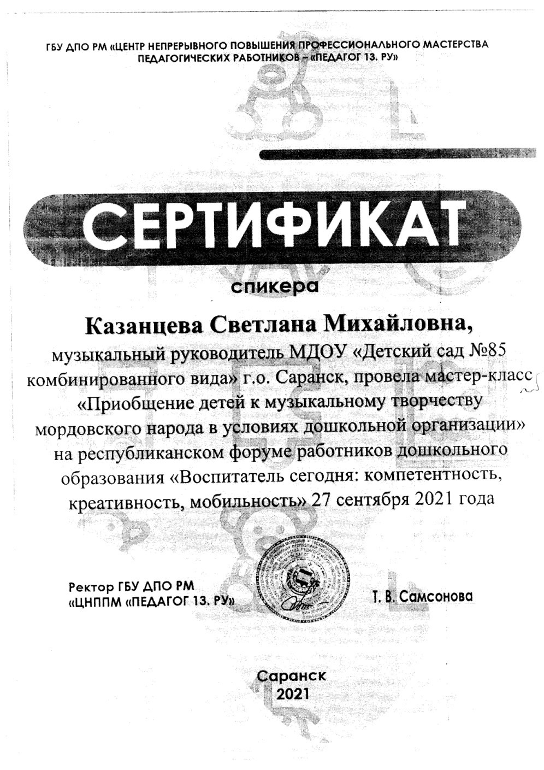
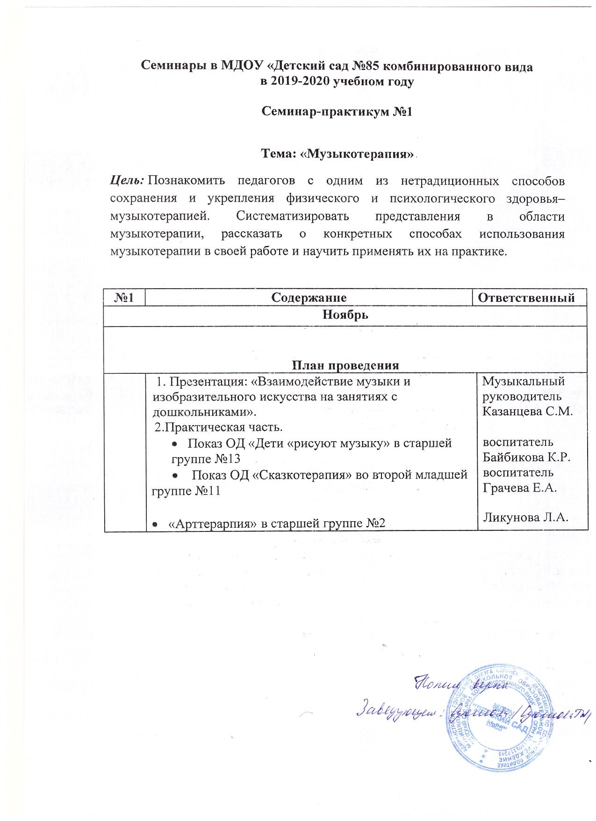

Slide 18
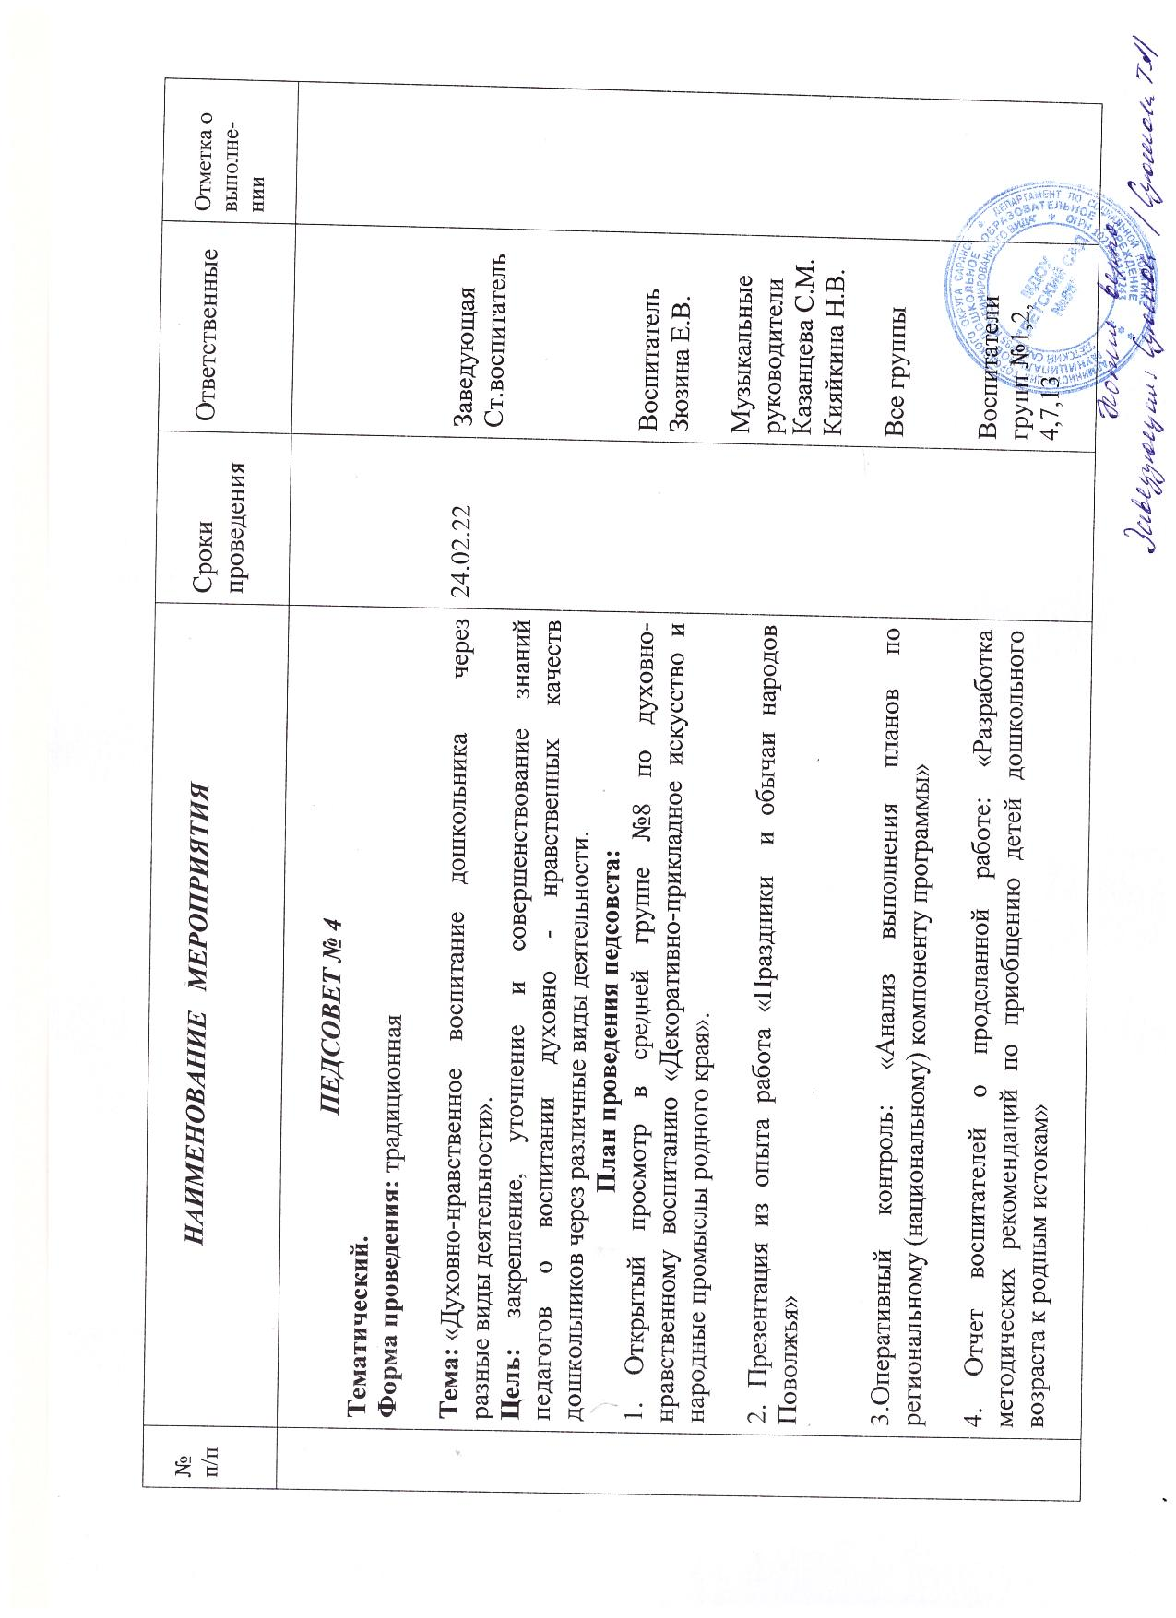

Slide 19
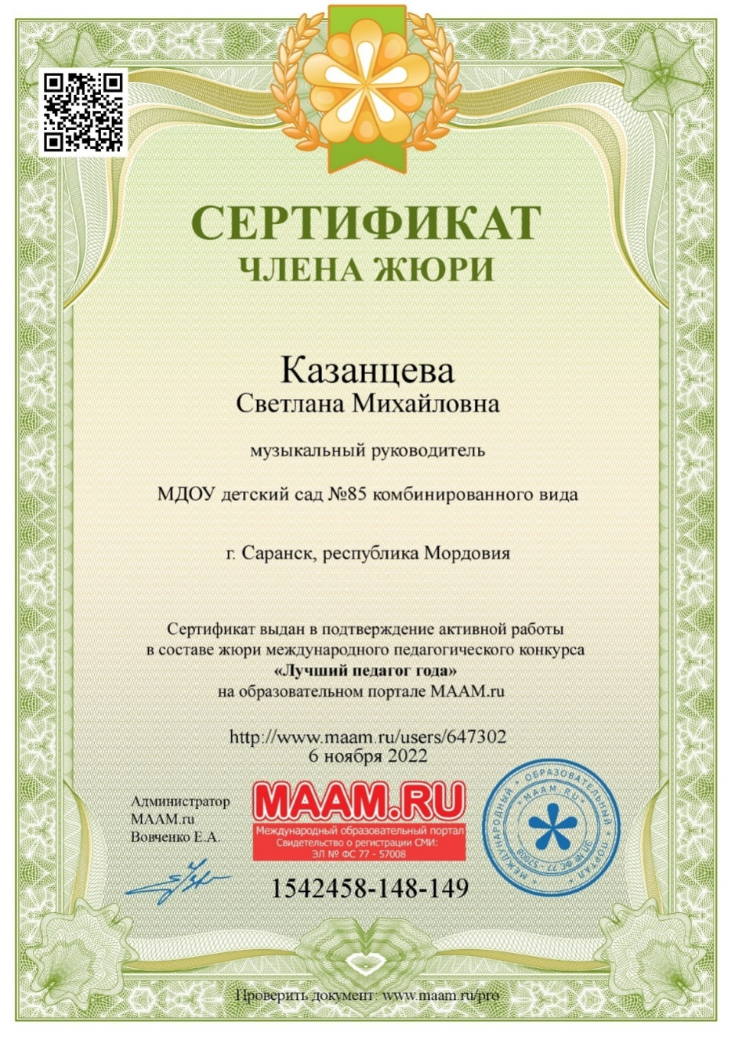
9. Общественно – педагогическая активность педагога: участие в комиссиях, педагогических сообществах, в жюри конкурсов

Slide 20
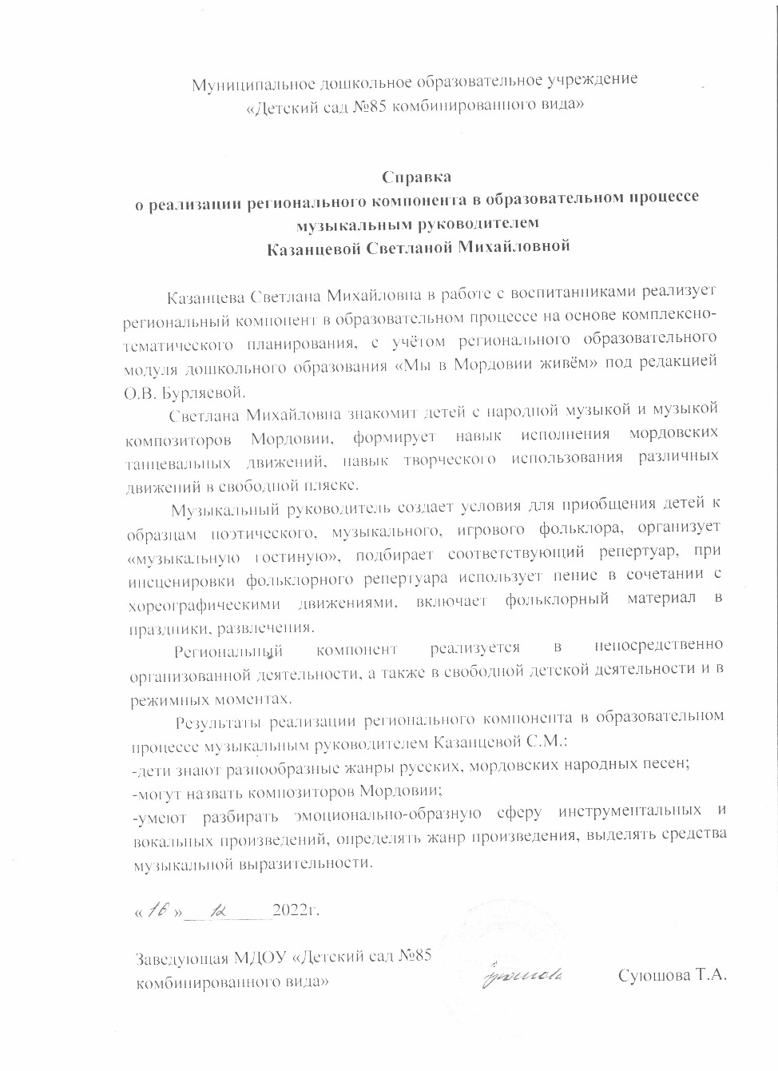
10. Реализация регионального компонента в образовательном процессе

Slide 21
11. Участие педагога в профессиональных конкурсах

Slide 26
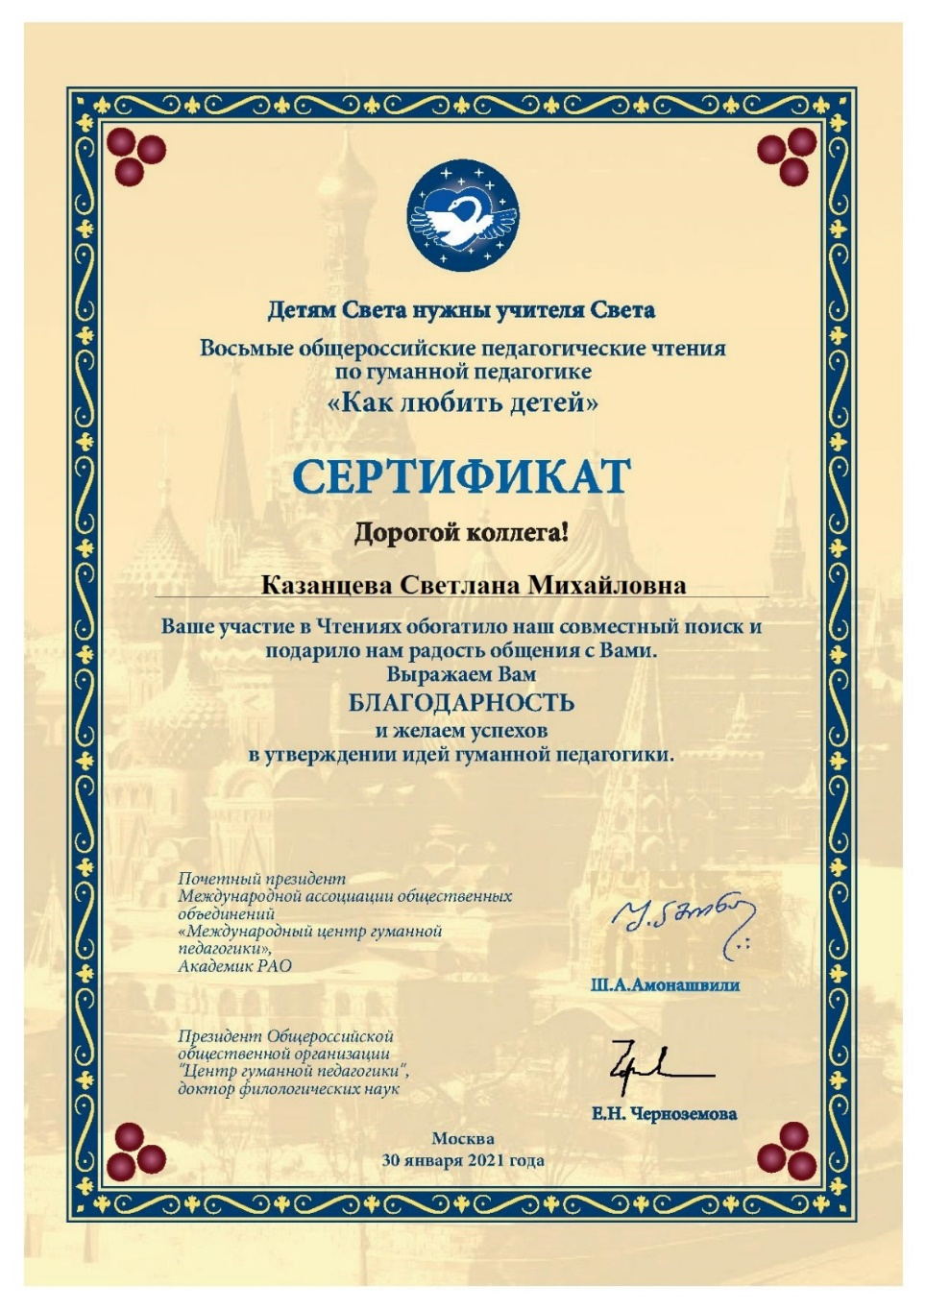
13. Награды и поощрения

Slide 27
